Slide 1
2020
跑腿儿平台

Slide 2
1
背景介绍
2
需求分析
目录
Content
3
模块划分
4
使用要求
5
任务分配

Slide 3
背景介绍
随着计算机行业的发展，学生们的业学习生活与各类互联网产品已经分不开，一部手机，一个笔记本基本可以解决学生们大多数生活中的需要。但是在跟组员在校园中观察调研中发现，学生生活中的一些琐事目前还有未被互联网覆盖的角落
1

Slide 4
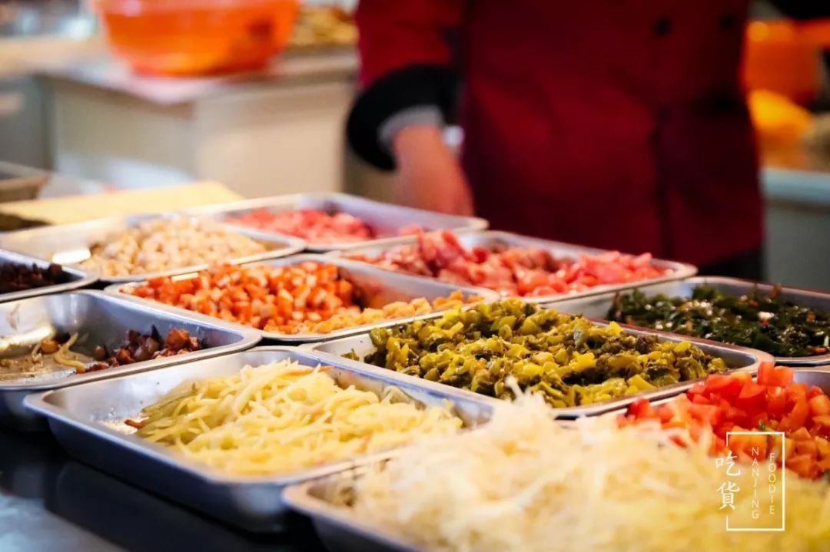
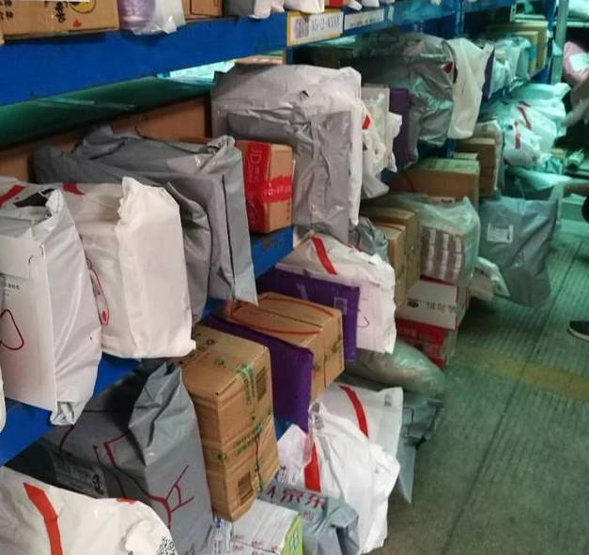
二、需求分析
在研究生生活中一些同学学习时间紧张，有时候可能需要别人帮忙带饭，再例如阶梯教室的快递点离宿舍就很远，需要代取快递，此外还有其他一些合理需求，都可以在平台中提出需求。

Slide 5
三、模块划分
01
02
03
04
05
暂定模块
待人取物
帮忙网络投票拼团点赞
二手器物专卖
交友论坛
自定义

Slide 6
四、使用要求
在使用平台时需要实名认证登录，需求须在合理合法的前提下发出，提出需求要实时定位。

Slide 7
五、任务分配
需求整理：汪福生
1
详细设计：刘自杰
2
3
软件开发：刘原、张海宁、张星朝、陈来兵
4
单元测试：任磊
系统管理：张福南
5

Slide 8
谢
聆
谢
听

